Slide 1
Índice
Afore Inbursa a través del tiempo
Infraestructura
Servicios
Asesoría y Orientación
Comisiones
Rendimientos
Riesgo y estabilidad
Histórico de rendimiento

Slide 2
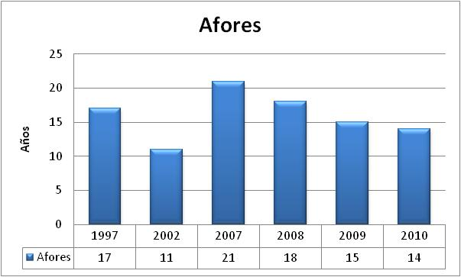
Afore Inbursa en el tiempo
Afore Inbursa inicio con el sistema y seguiremos con nuestros clientes hasta el momento de su pensión, ¡¡¡13 años de experiencia nos respaldan!!!
Afores que han salido del sistema
2002: Atlántico, Capitaliza, Garante Génesis y Previnter
2007: Tepeyac
2008: Actinver, De la Gente y Santander
2009: Ahorra Ahora, Argos e IXE
2010: Scotia
Para permanecer se requiere una estrategia y visión a largo plazo
Índice

Slide 3
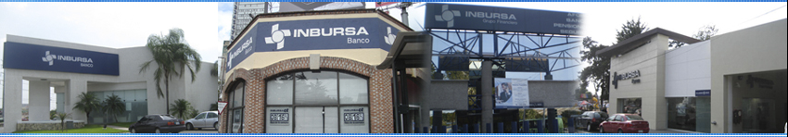


Infraestructura
Contamos con la infraestructura necesaria para atender las necesidades de nuestros clientes.
270 Sucursales a Nivel Nacional
Call Center
Más de 6,000 Asesores
BANCO
AFORE
SEGUROS
Es por eso que estamos cerca de nuestros clientes en el momento que requieren un servicio.
Índice

Slide 4
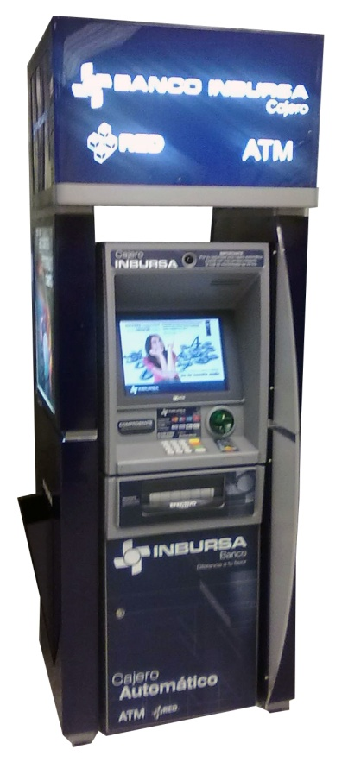
Servicios
Consulta tu su saldo de Afore a través del cajero automático
No necesitas una tarjeta bancaria para contar con este servicio.
También nuestros clientes pueden realizar tramites en las sucursales,
Los servicios varían dependiendo de cada medio

Slide 5
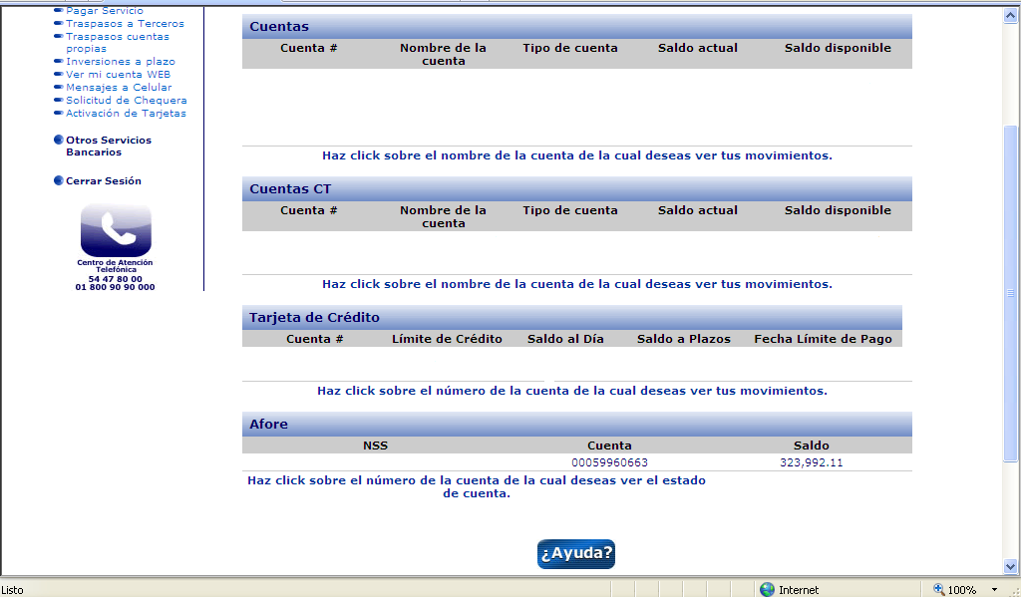
Servicios
Si eres cliente de Banco INBURSA, podrás consultar tu saldo de afore e imprimir tu resumen de saldos sin necesidad de ingresar a la pagina de Afore
Consulta tu saldo a través del Porta de Banco INBURSA

Slide 6
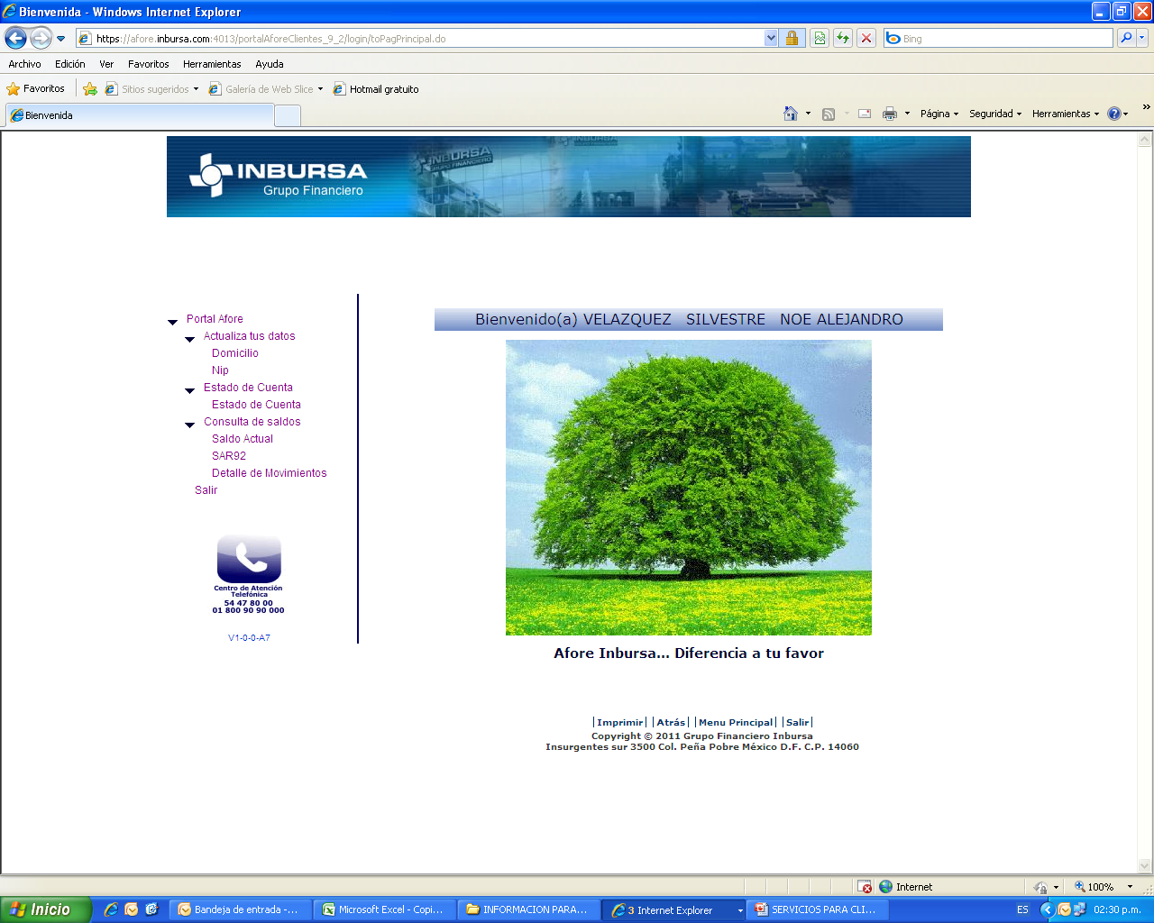
Servicios
Portal de Internet www.inbursa.com
Actualiza tus datos
Consulta tu Estado de Cuenta
Certificación de Saldos
Detalle de movimientos
Índice

Slide 7
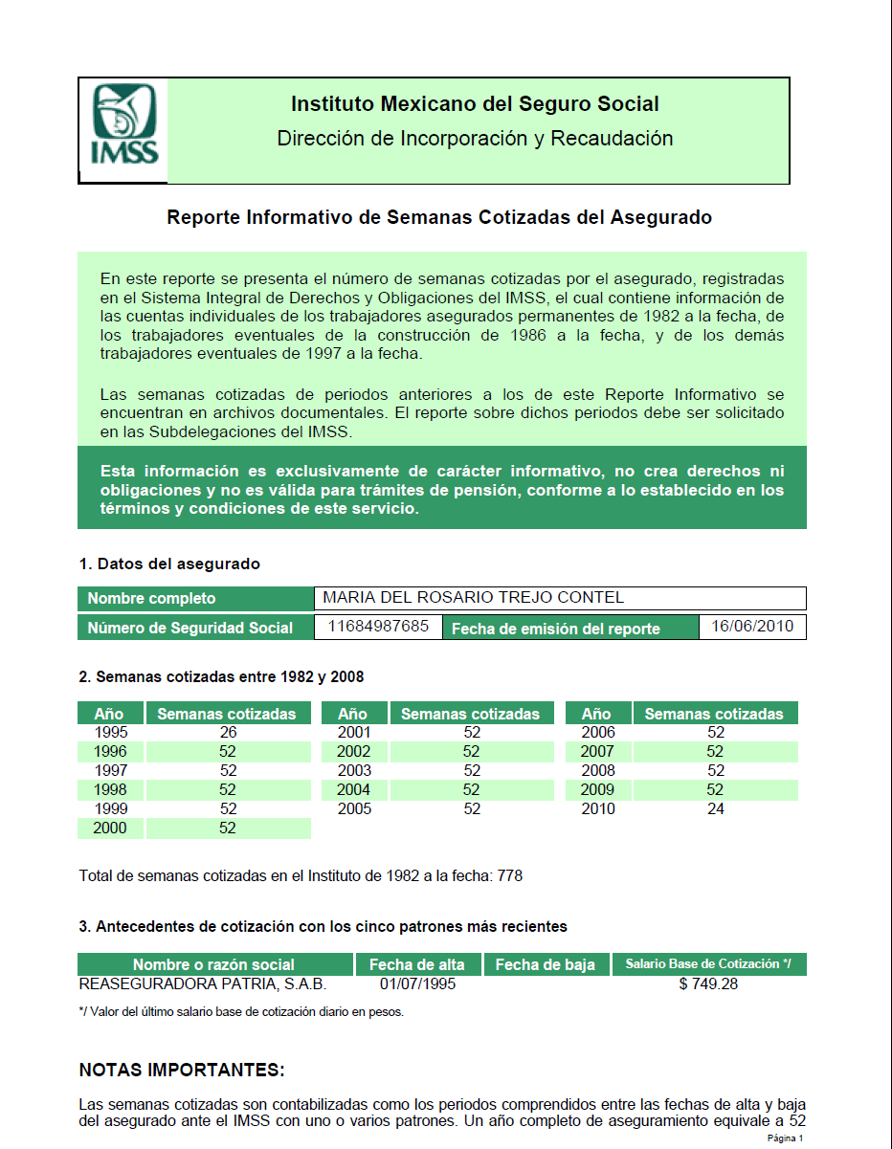

Asesoría y Orientación
www.imss.gob.mx
Semanas de cotización
Últimos 5 patrones
Salario base de cotización

Slide 8

www.infonavit.org.mx
Asesoría y Orientación
Como utilizar los recursos de su cuenta individual
Tipo de Crédito | Descripción y Características | Requisitos
Crédito Infonavit | Cantidad que te otorga el Infonavit como crédito , sumando el saldo de la Subcuenta de vivienda, para poder contar con mayor monto de capital. | Ser derechohabiente INFONAVIT, tener relación laboral vigente, puntuación mínima de 116, no haber tenido préstamo INFONAVIT antes
COFINAVIT | Es un crédito otorgado por el INFONAVIT, conjuntamente con un Banco o SOFOL.
 | Una parte del crédito la otorga el INFONAVIT, la otra parte del crédito lo otorga un Banco o SOFOL.
 | El valor de la vivienda no tiene limite. La subcuenta de Vivienda se aplica como pago inicial del crédito. Las aportaciones futuras pagan el crédito del INFONAVIT.
Ingresos Adicionales | Crédito INFONAVIT conjuntamente con un Banco o SOFOL.
 | Vivienda nueva o usada
 | El valor de la vivienda no tiene limites
Apoyo INFONAVIT | Crédito otorgado por un banco o Sofol. Se utilizan las aportaciones subsecuentes, para amortizar el crédito. El saldo de la Subcuenta de vivienda queda como garantía de pago, en caso de pérdida de empleo. | Aprobación del Banco o SOFOL y Carta con instrucción irrevocable.
¡¡RECUERDA QUE EN EL ESTADO DE CUENTA DE LA AFORE PUEDES CONSULTAR EL SALDO QUE REPORTA EL INFONAVIT¡¡

Slide 9
Asesoría y Orientación
Tramites básicos de retiro de la cuenta individual y requisitos
Requisitos
500 semanas de cotización
Original de la resolución correspondiente (Acudir a la Subdelegación del IMSS)
Certificación de saldos
Identificación
Comprobante de Domicilio Vigente
Tener entre 60 y 65 años de edad
Ley 73
Ley 97
Retiro Total
Mínimo 1,250 semanas de cotización
3 años de cotizar en el Sar 97
Certificación de Baja del IMSS a partir del día 45 de desempleo.
Desempleo
Matrimonio
Este beneficio se puede ejercer una vez cada 5 años
Retiros Parciales
150 semanas de cotización
Resolución correspondiente (Acudir a la Subdelegación del IMSS
Matrimonio posterior al 1 de Julio de 1997
Certificación de saldos emitida por la Afore
Índice
Identificación oficial y comprobante de domicilio vigente

Slide 10
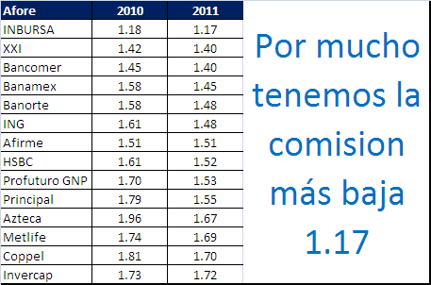
La Comisión más baja
Es importante que consideres que la comisión que cobra la Afore impacta el monto de tus recursos de manera significativa
Si este cobro te lo realizan 20, 30 ó 40 años, que es el tiempo que permanecen tus recursos en la Afore, puede hacer ¡TODA LA DIFERENCIA! estar en una u otra
Índice

Slide 11
Un Rendimiento Bueno y Seguro
Afore Inbursa se ha caracterizado por tener buenos rendimientos, y éstos se comparan favorablemente contra otras alternativas de inversión……
Rendimientos de los últimos 12 meses
…….además de tener un bajo riesgo y una gran liquidez
Índice

Slide 12
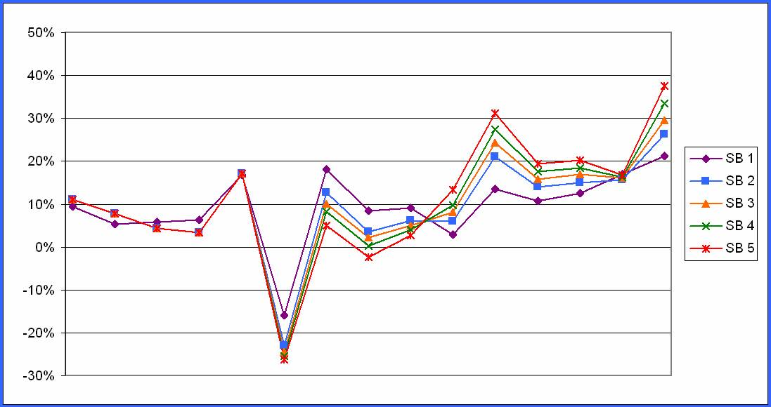
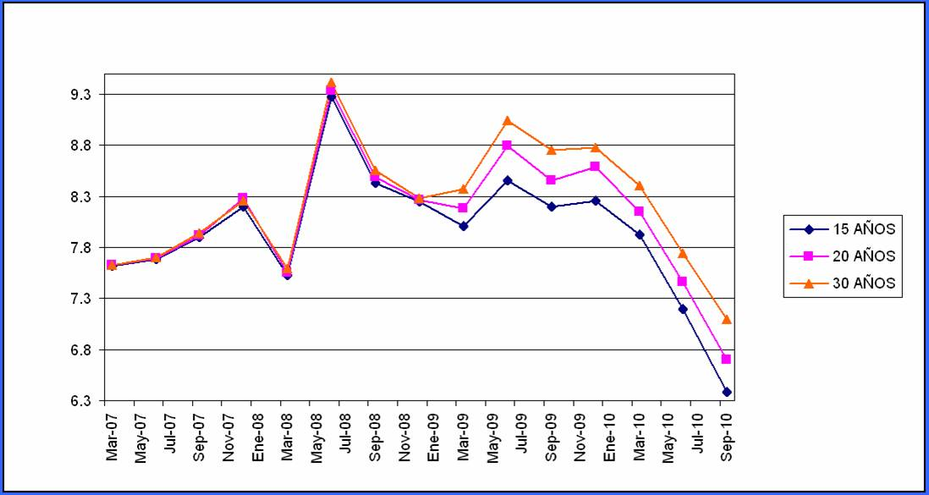
Tasas de Interés y Rendimientos
Algunas AFORES invierten a largo plazo, por lo mismo son extremadamente sensibles a los movimientos de las tasas de interés de largo plazo.
Los rendimientos de los últimos meses se deben principalmente………
Los rendimientos de los últimos 3 meses fueron en promedio de 29.63% mientras que las tasas de interés a largo plazo disminuyeron en 0.75% pasaron de 7.47 a 6.72 en el mismo periodo
……a la baja en las tasas de interés a largo plazo

Slide 13
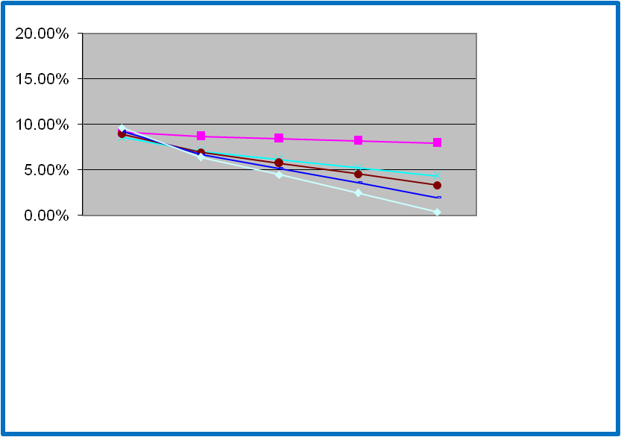
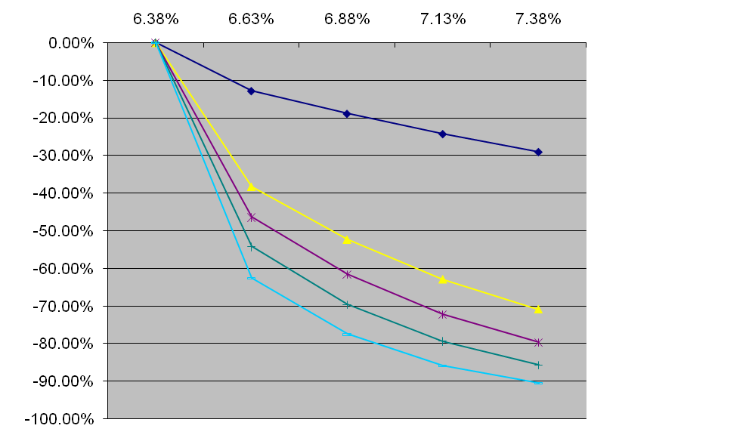
Tasas de interés y Rendimientos
Impacto en rendimientos por alza en tasas de interés de largo plazo
Rendimiento Anualizado de 36 meses
Cuando la tasa de interés sube 0.25%, el impacto en los rendimientos mensuales es alto e inmediato y estos mismos afectan a los rendimientos de 36 meses aunque más lentamente por tratarse de un promedio.
SB1
SB2
SB3
SB4
SB5
SB1
SB2
SB3
SB4
Rendimiento Anualizado de 1 mes
SB5
Tasas de interés a largo plazo

Slide 14
La mejor alternativa: Afore Inbursa
Los Gobiernos al buscar reactivar la economía…….
…..Bajan las tasas de interés a niveles históricos
…..Generan déficits muy grandes (se endeudan)
Al entrar gran cantidad de dinero a la economía se genera inflación y
las tasas de interés a largo plazo suben
Si te quedas con tu afore, perderás lo que ya ganaste
Cuando esto suceda
Si te cambias a Inbursa, REALIZAS TU GANANCIA y disminuyes el riesgo
Índice

Slide 15
Histórico de Rendimiento
Siefore Básica 1
Siefore Básica 2
Siefore Básica 3
Siefore Básica 4
Siefore Básica 5
Durante el tiempo Afore INBURSA se ha caracterizado por tener los rendimientos más estables, a diferencia de las otras administradoras que tienen altibajos que afectan al trabajador
INDICE

Slide 16
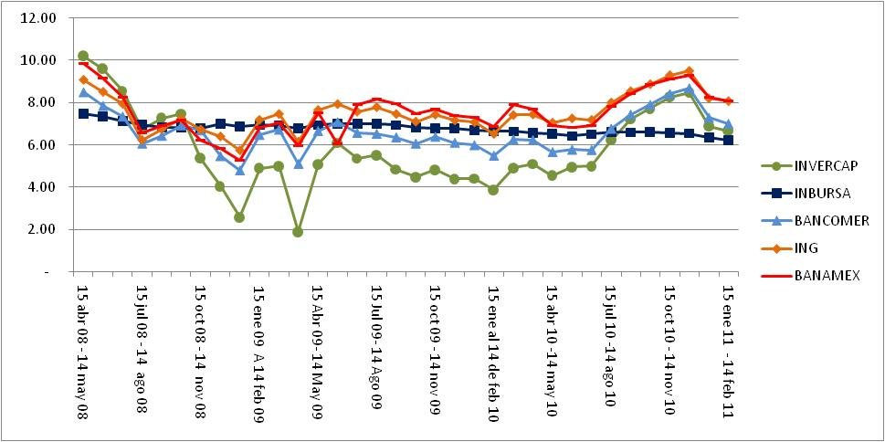
Estabilidad en Siefores
SB1
Durante el tiempo Afore Inbursa se ha caracterizado por tener los rendimientos más estables, a diferencia de las otras administradoras que tienen altibajos que afectan al trabajador
HISTORICO

Slide 17
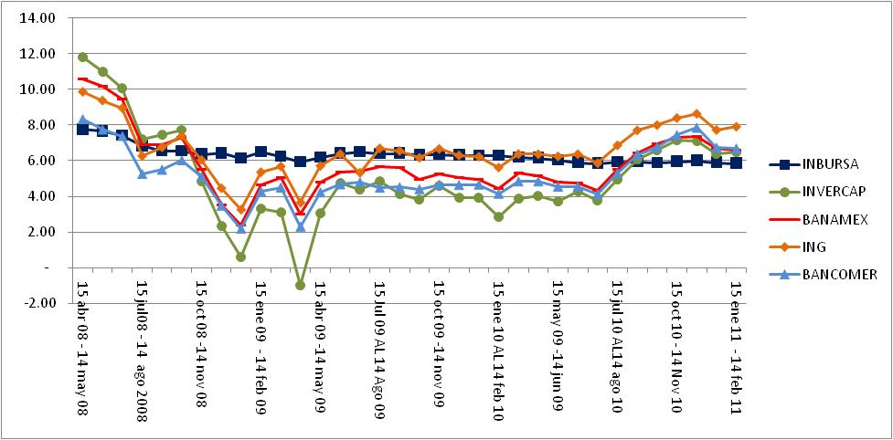
Estabilidad en Siefores
SB2
Durante el tiempo Afore Inbursa se ha caracterizado por tener los rendimientos más estables, a diferencia de las otras administradoras que tienen altibajos que afectan al trabajador
HISTORICO

Slide 18
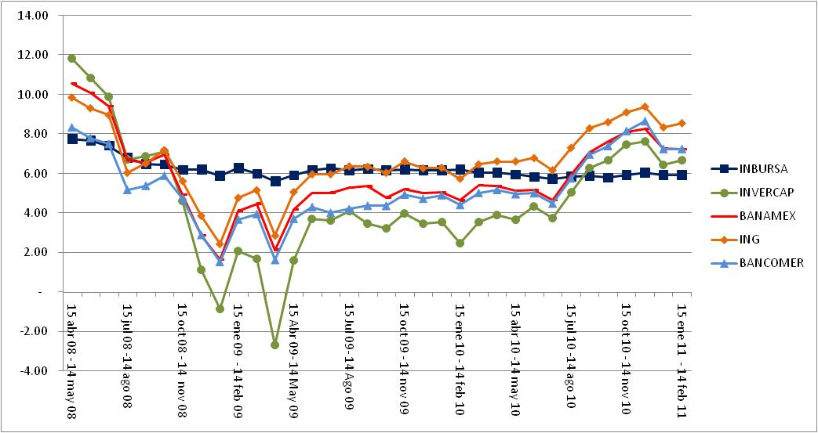
Estabilidad en Siefores
SB3
Durante el tiempo Afore Inbursa se ha caracterizado por tener los rendimientos más estables, a diferencia de las otras administradoras que tienen altibajos que afectan al trabajador
HISTORICO

Slide 19
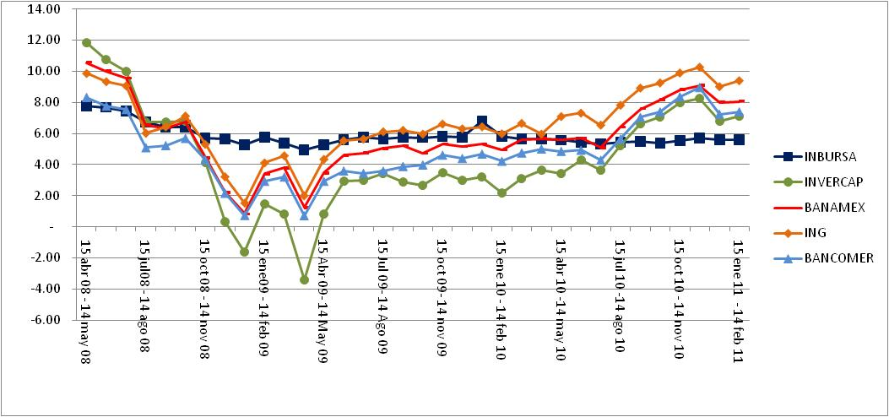
Estabilidad en Siefores
SB4
Durante el tiempo Afore Inbursa se ha caracterizado por tener los rendimientos más estables, a diferencia de las otras administradoras que tienen altibajos que afectan al trabajador
HISTORICO

Slide 20
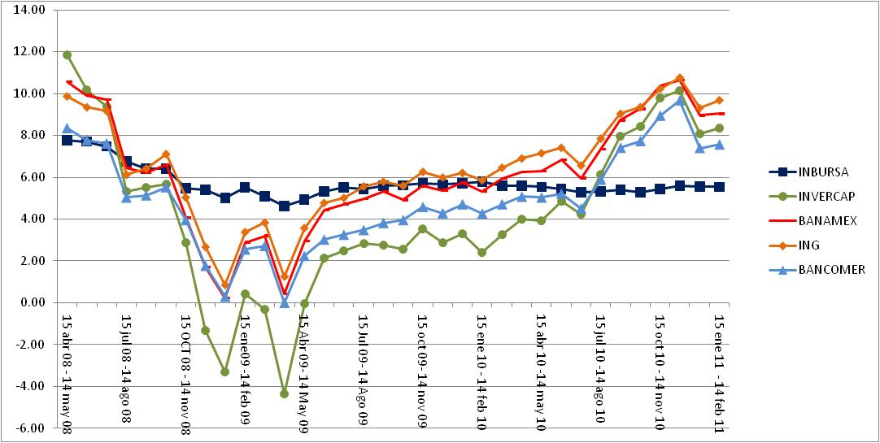
Estabilidad en Siefores
SB5
Durante el tiempo Afore Inbursa se ha caracterizado por tener los rendimientos más estables, a diferencia de las otras administradoras que tienen altibajos que afectan al trabajador
HISTORICO

